Slide 1

國立台北科技大學 電機工程系
數位邏輯實習(DLE12)
順序邏輯:10模數計數器
實習教室：綜合科館 Lab.414
教師: 張陽郎、沐海

Slide 2
索引
A.10模數計數器
  實驗目的
  實驗原理
  設計程序
  模擬驗證
  實驗模擬結果及詳細討論說明
B.實作問題

Slide 3
A.10模數計數器
實驗目的
同步清除、預設
(synchronous clear)
十進位的計數器為最常且最方便使用的計數器,也就是以二進位由”0000”計數至”1001”, 經由設計過的電路連接方式方能達成此項功能。
以IC74162為例,其具有4位元上數十進位計數和預設和清除功能。

Slide 4
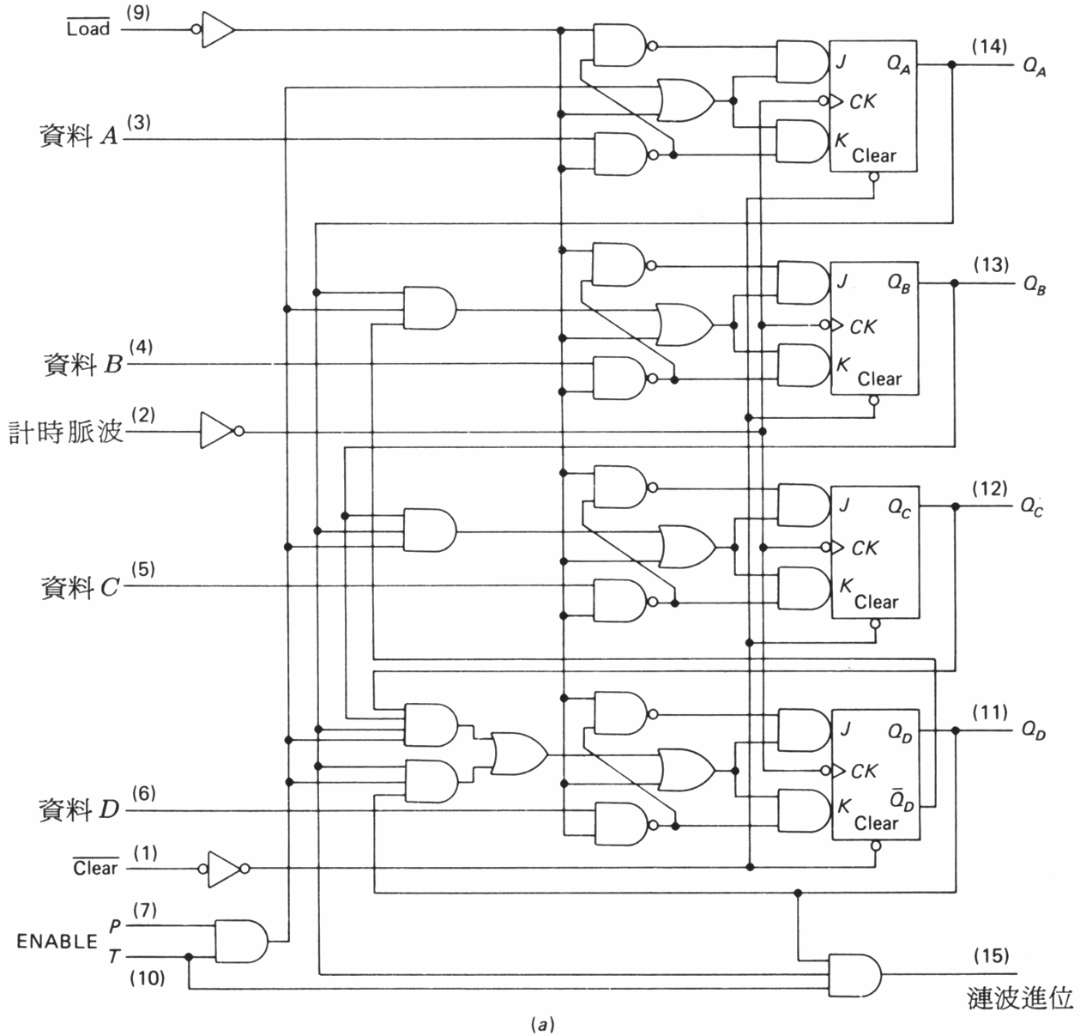
可預置的計數器 (pre-settable counter)
A.10模數計數器
74162
同步清除、預設
(synchronous clear)
54/74162 IC
10模數計數器
0001 1
：
：
1000 8
1001 9
0000 0

Slide 5
實驗原理(1/2)
A.10模數計數器
同步清除、預設
(synchronous clear)
腳位:
  控制線五條: Clrn, Ent, Enp, Load, Clk
  資料輸入線四條: D3, D2, D1, D0
  資料輸出線四條: Q3, Q2, Q1, Q0
  串接漣波進位線一條: Co = Q3 AND Q0 AND Ent
74162

Slide 6
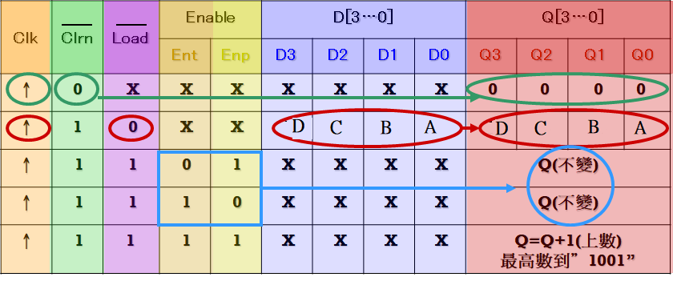
實驗原理(2/2)
A.10模數計數器
同步清除、預設
(synchronous clear)
真值表
74162

Slide 7
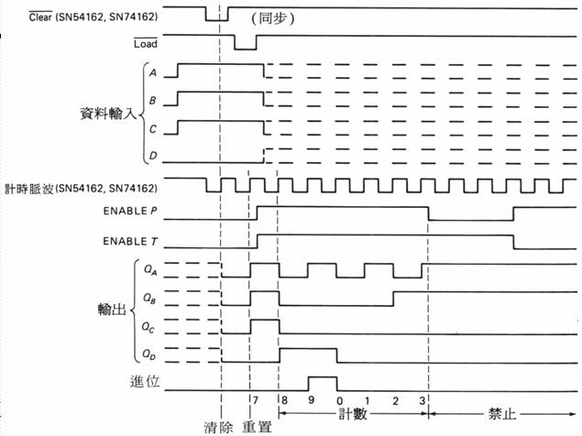
實驗原理(2/2)
A.10模數計數器
同步清除、預設
(synchronous clear)
時序圖
74162
高位元
D C B A
低位元

Slide 8
設計程序(1/4)
A.10模數計數器
同步清除、預設
(synchronous clear)
選取視窗功能表File →New Project Wizard…
儲存專案名稱為DLE_12.qpf
選取類別 Cyclone V 及型號: 5CSXFC6D6F31C6
按下Finish後，選取File →New
選擇Block Diagram/Schematic File選項，按OK，進入圖形編輯畫面
儲存電路圖名稱為DLE_12.bdf

Slide 9
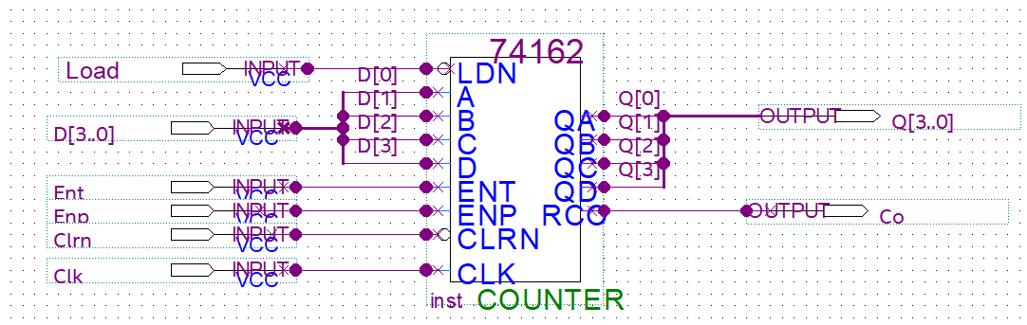
設計程序(2/4)
A.10模數計數器
同步清除、預設
(synchronous clear)
在插入元件視窗中，選取74162邏輯閘。

Slide 10
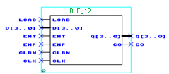
設計程序(3/4)
A.10模數計數器
同步清除、預設
(synchronous clear)
再利用創造電路符號，要選取視窗功能表 File → Create/Update → Create Symbol Files for Current File，此會產生*.bsf檔

Slide 11
設計程序(4/4)
A.10模數計數器
同步清除、預設
(synchronous clear)
選取視窗功能表 File →Processing →Start Compilation,進行編譯
選取視窗功能表的File→New開啟Vector Waveform File檔，並儲存為DLE_12.vwf
選取視窗功能表 Edit → Insert →Insert Node or Bus…，並選取Node Finder…
按下List並選擇全部(>>)
進行波形模擬

Slide 12
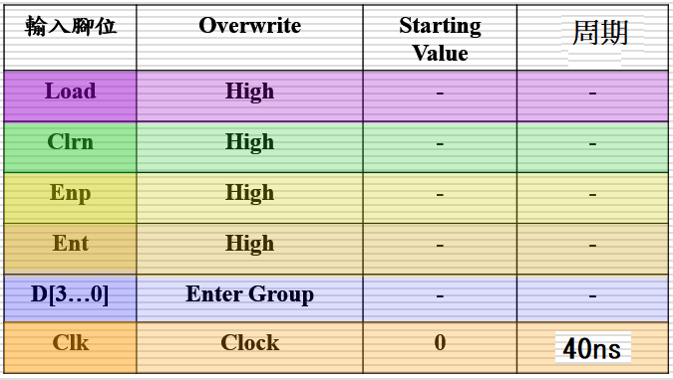
模擬驗證模擬前之輸入設定
A.10模數計數器
同步清除、預設
(synchronous clear)
輸入腳位設定
其他模擬輸入設定請參閱: 實驗模擬結果及詳細討論說明

Slide 13
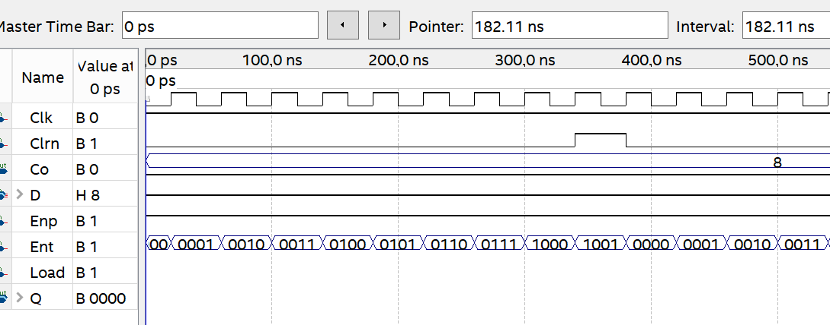
實驗模擬結果及詳細討論說明
A.10模數計數器
同步清除、預設
(synchronous clear)
比較波形輸出結果與真值表是否相同,並驗證其結果

Slide 14
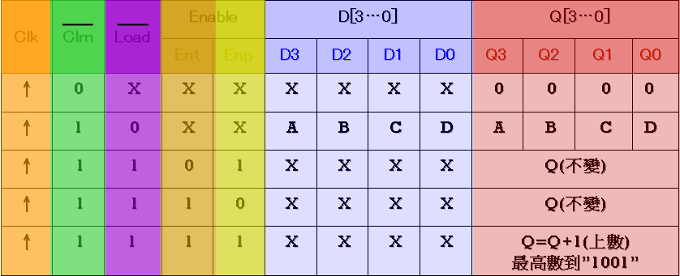
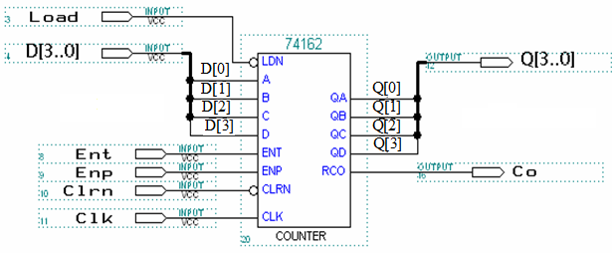

B.作業實作題目(1/2)
基本題:列舉出10模數計數器(同步清除、預設)於模擬驗證中,模擬出其他所有的模擬組合輸入設定,並模擬其波形輸出結果。
DIP SW
LED
請以以上之實驗模擬結果及詳細討論說明為例,列舉出10模數計數器,於模擬驗證中,模擬出其他所有的模擬組合之輸入設定(盡你所有可能愈多愈好!)模擬波形輸出結果,模擬其波形輸出結果,並詳細說明其結果為何符合10模數計數器,之邏輯,愈詳細愈好!

Slide 15
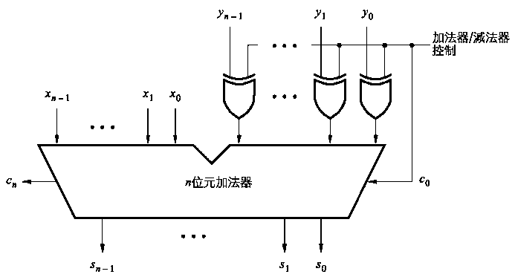
B.作業實作題目(2/2)
10模數計數器
9
加分題1: 請以以上上數10模數計數器(同步清除、預設)為範例,試設計一下數計數器。
提示: 運用10模數計數器和4位元減法器
請以以上之實驗模擬結果及詳細討論說明為例,列舉出此一10模數下數計數器,於模擬驗證中,模擬出其他所有的模擬組合之輸入設定(盡你所有可能愈多愈好!)模擬波形輸出結果,模擬其波形輸出結果,並詳細說明其結果為何符合此一10模數下數計數器之邏輯,愈詳細愈好!

Slide 16
實習作業報告
每一次每一個同學交一份實習作業，繳交期限為下周五8:00前。
本次實習作業報告以 PDF格式書寫
基本題
實驗目的 實驗原理 設計程序(電路圖)，成果詳細討論說明 <-每位同學都要有問題與/或心得
加分題
實驗目的 實驗原理 設計程序(電路圖)，成果詳細討論說明 <-每位同學都要有問題與/或心得
上傳檔案名稱為“HW12 _ ??(學號).PDF”

Slide 17
END

